Slide 1


Slide 2


Equipando Empreendedor para ‘Grandes Coisas’ na Missão Urbana
Johnny Wong
Gateway Adventista Centro
Melbourne, Austrália
E-mail: Johnny.Wong@gatewaysda.org

Slide 3

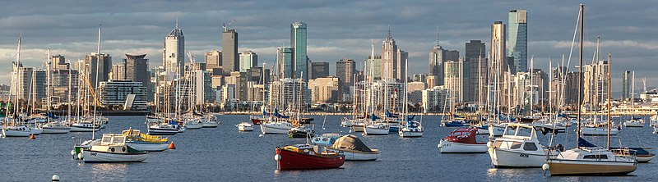
Melbourne

Slide 4
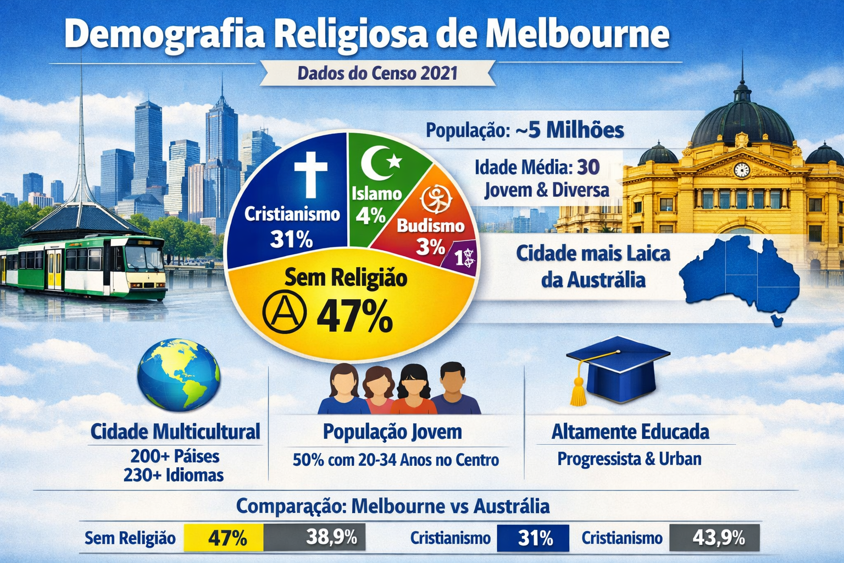

Slide 5


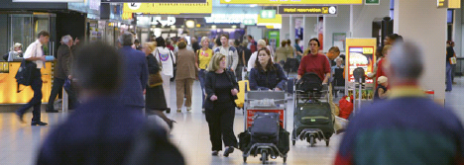
Foco na Carreira …

Slide 6

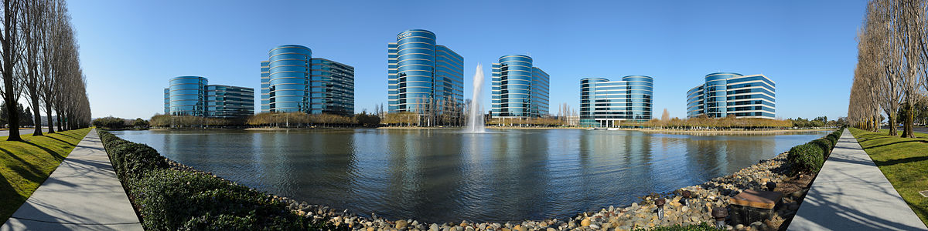
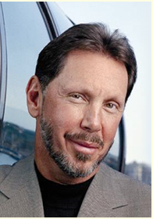
Janeiro de 1997 mudou da Austrália para montar um novo Negócio na Ásia-Pacífico
Singapura
Melbourne

Slide 7

Leigos imersos em uma vida profissional agitada…
Como podemos fazer parceria com líderes leigos missionários para concluir a obra?

Slide 8
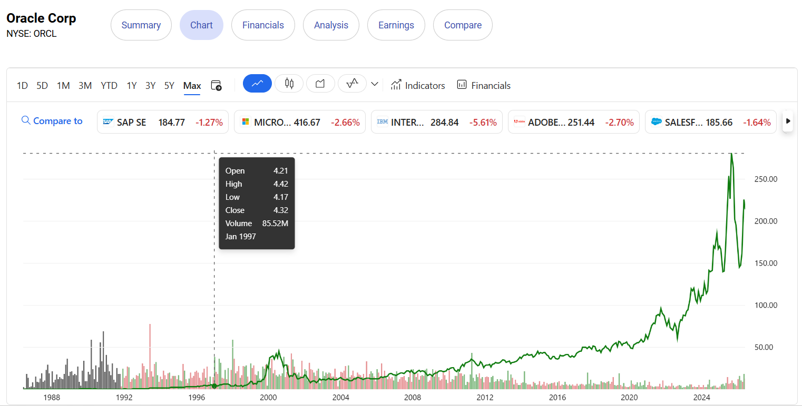
Boom da I.A.
Bolha Tecnológica

Slide 9
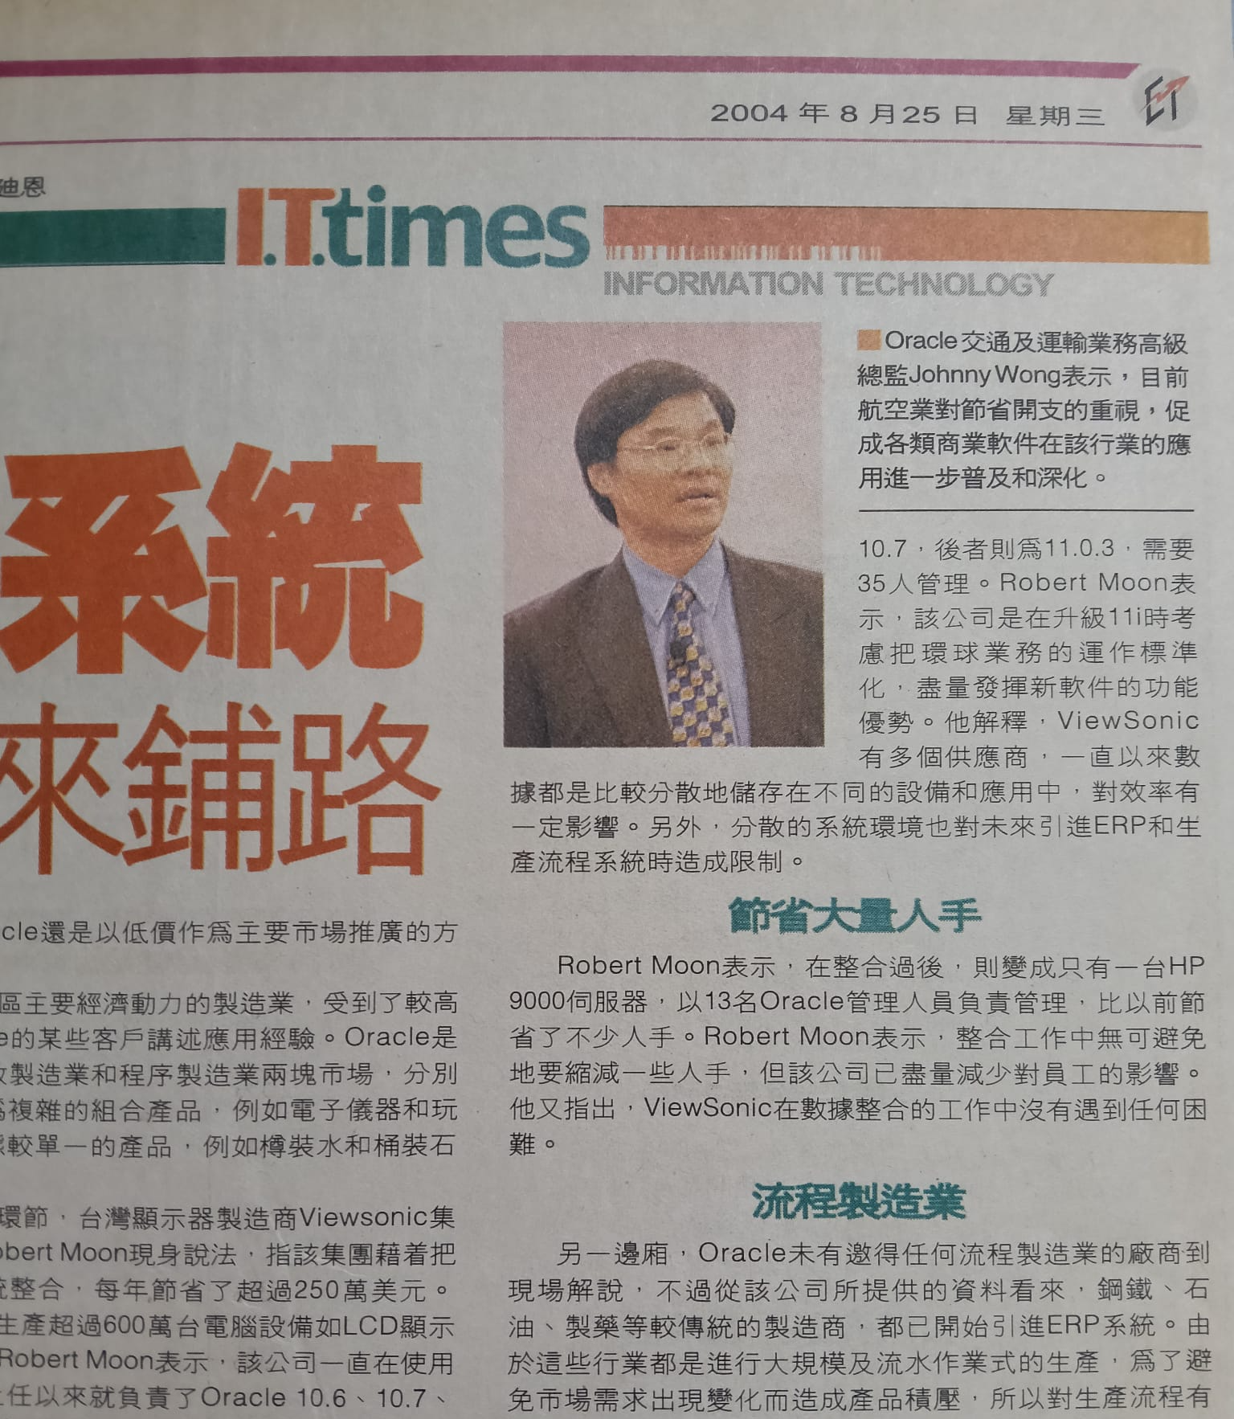

Pois que aproveitará ao homem ganhar o mundo inteiro e perder a sua alma?
Marcos 8:36

Slide 10
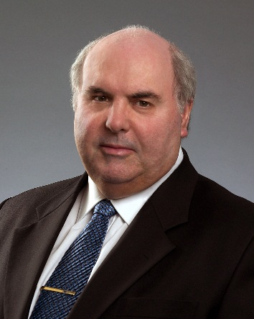
Data de Saída: 31 de agosto de 2001

Slide 11
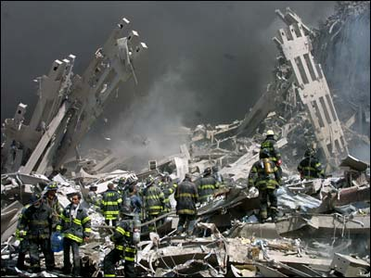
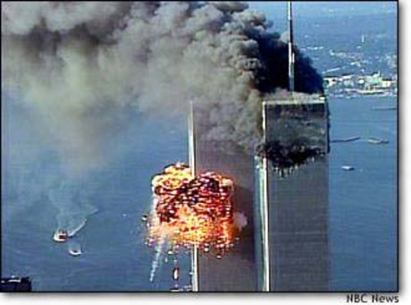

Slide 12
“Ele fez tudo apropriado a seu tempo. Também pôs a eternidade no coração dos homens…”
Eclesiastes 3:11

Slide 13

Quem Deus está chamando para fazer parceria com pastores?
Áquila e Priscila - empreendedores missionários com Paulo

Slide 14
“Depois disso Paulo partiu de Atenas e foi para Corinto.”
Atos 18:1
Missão Urbana

Slide 15
“² E ele encontrou um certo judeu chamado Áquila, natural do Ponto, que havia chegado recentemente da Itália com sua mulher Priscila (porque Cláudio havia ordenado que todos os judeus partissem de Roma); e ele foi ter com eles.”
Atos 18:2
Parceria Intencional

Slide 16
“² E ele encontrou um certo judeu chamado Áquila, nascido no Ponto, que havia chegado recentemente da Itália com sua esposa Priscila (porque Cláudio havia ordenado que todos os judeus partissem de Roma); e ele foi ter com eles.”
Atos 18:2
História de Start-up / Disposto a iniciar um novo negócio

Slide 17
“³ Assim, porque ele era do mesmo ofício, ele ficou com eles e trabalhou; pois por ofício eles eram fazedores de tendas.”
Atos 18:3
Usando Empresas Missionais para Missão Urbana

Slide 18
“³ Assim, porque era do mesmo ofício, ele ficou com eles e trabalhou; pois por profissão eram fabricantes de tendas.”
Atos 18:3
Chegou perto deles

Slide 19
“Quando Áquila e Priscila o ouviram (Apolo), levaram-no à parte e lhe explicaram o caminho de Deus com mais exatidão.”
Atos 18:26
Ensinaram a Apolo a verdade presente de Jesus

Slide 20
“Saudai Priscila e Áquila, meus cooperadores em Cristo Jesus.”
Romanos 16:3
Empreendedores Missionários

Slide 21
Áquila e Priscila vos saúdam afetuosamente no Senhor, juntamente com a igreja que está em sua casa..
1 Coríntios 16:19
Plantadores de Igrejas fazendo “Grandes Coisas”

Slide 22

Há um líder missional em seu ministério que Deus está chamando?
Quem Deus está chamando para fazer parceria com pastores?

Slide 24
Leigo
Empresário
Plantador de Igrejas
6
Igrejas

Slide 25
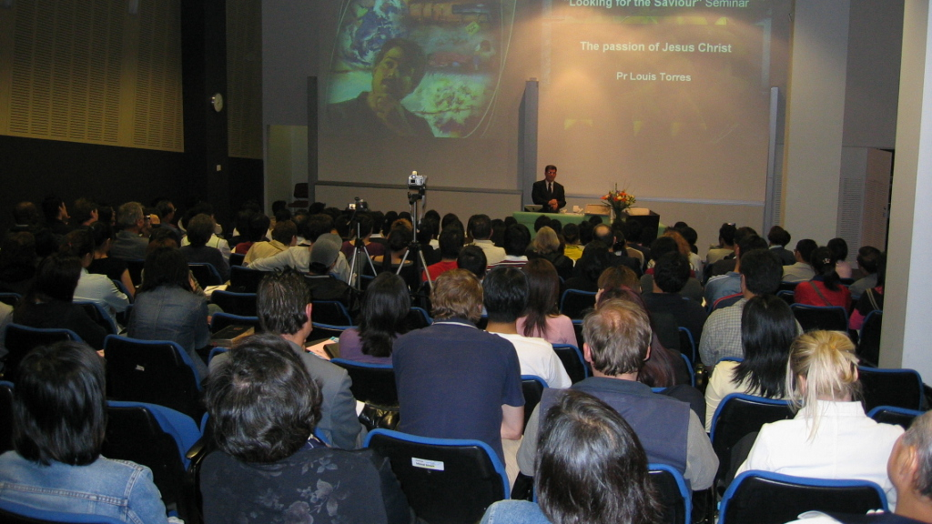
2003 – Primeiro Igreja (Centro Adventista Gateway - Igreja da Cidade)

Slide 26
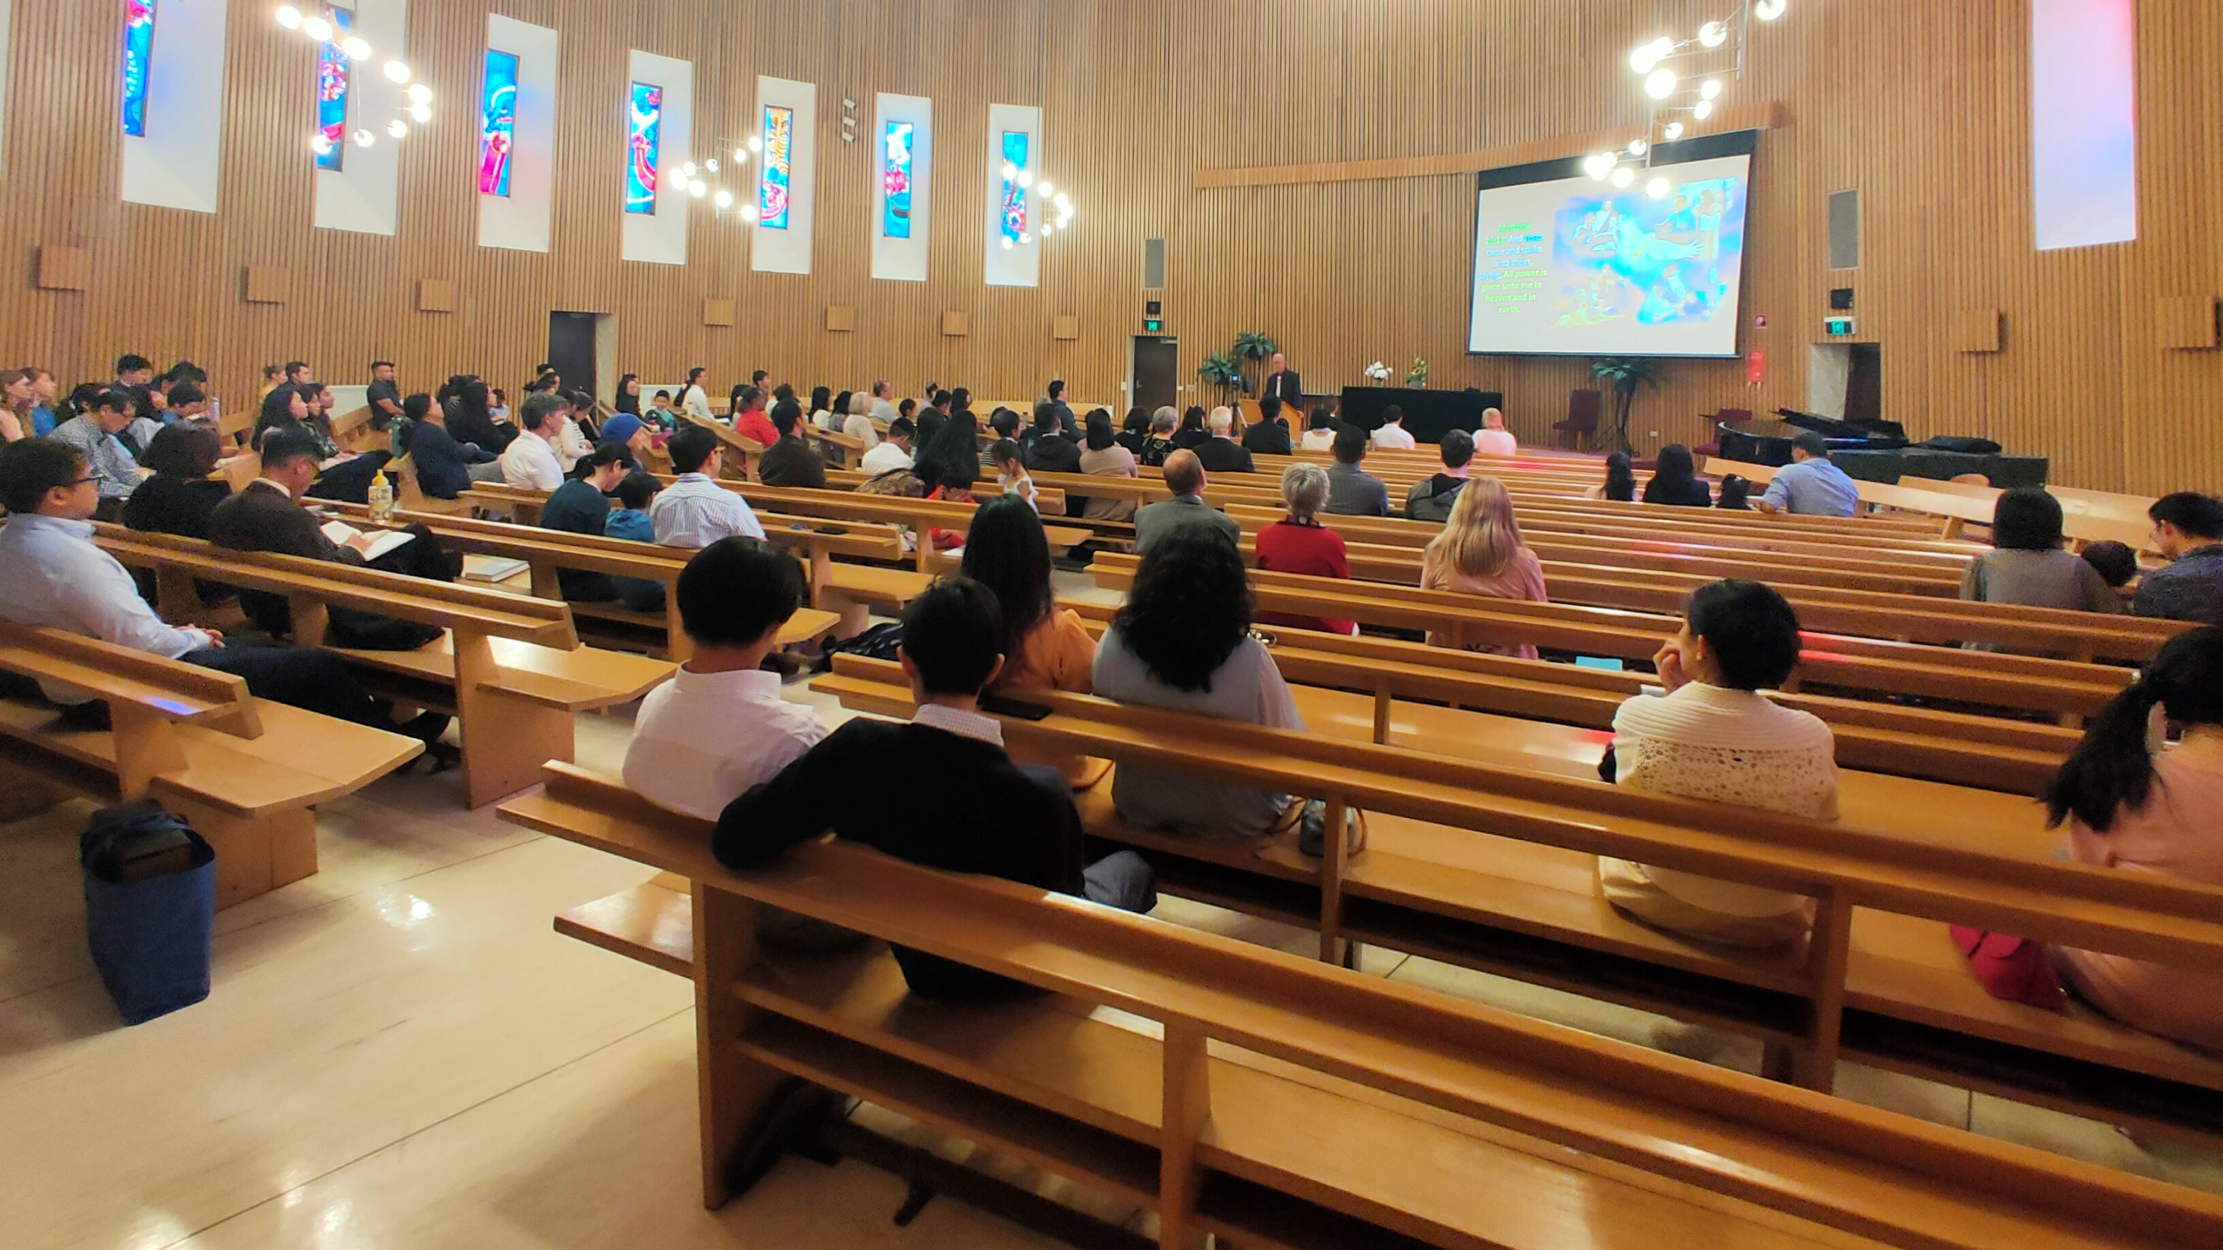
2008 – Segundo Igreja (Gateway Adventist Centre - Igreja Leste)

Slide 27
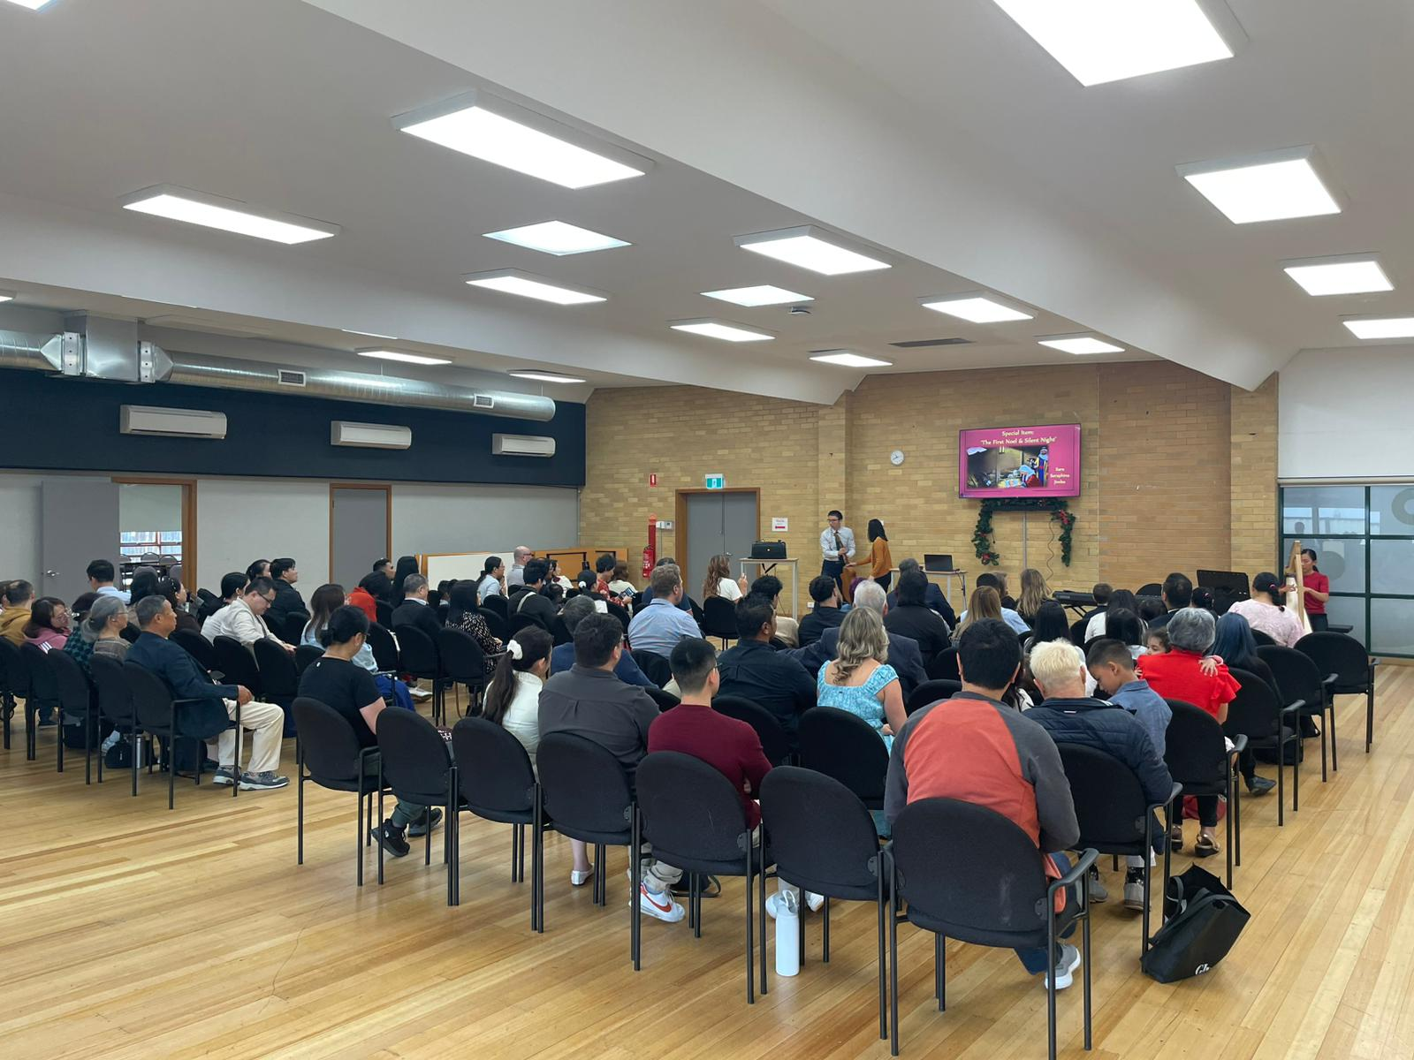
2012 – Terceira Igreja (Centro Adventista Gateway - Igreja Ocidental)

Slide 28
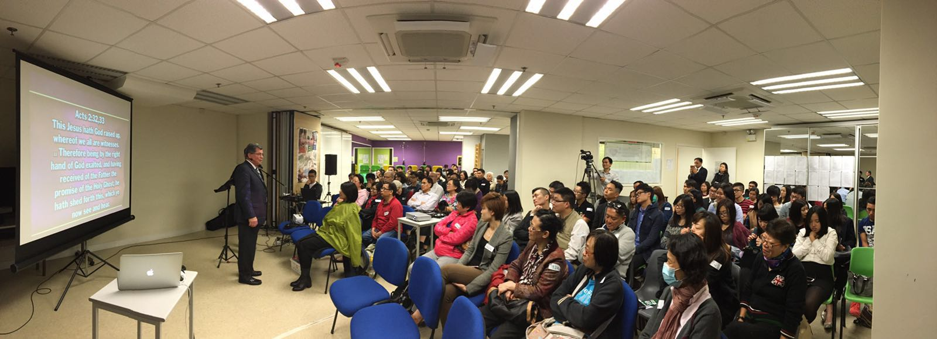
2016 – Quarto Igreja (Centro Adventista Harvest – Hong Kong)

Slide 29
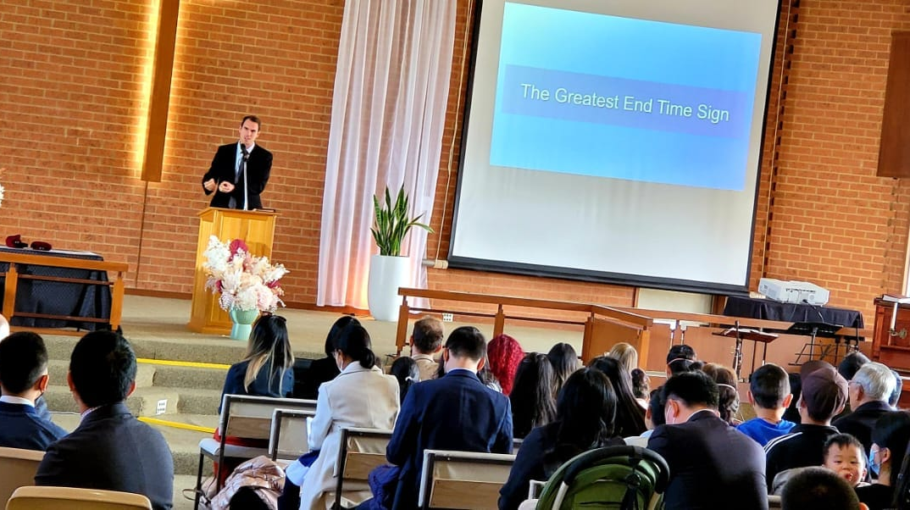
2018 – Quinto Igreja (Gateway Adventist Centre Lighthouse Church)

Slide 30

2023 – Sexto Grupo de Implantação de Igreja (Locus Adventista)

Slide 31
Laodiceano Membro
300+
Batismos
Ganhar Almas
85%
Retenção

Slide 32
Investidor com Portfólio
250+
Trabalhadores Bíblicos
“Investidor de pessoas”
Treinar Bíblia Trabalhadores
12
Pastores

Slide 33
Pew Mais quente
Treinador Internacional
30
Países

Slide 34

Negócios
Empreendedor
Missional Empreendedor
2
C.O.I.
Notes:
Empreendedor

Slide 35
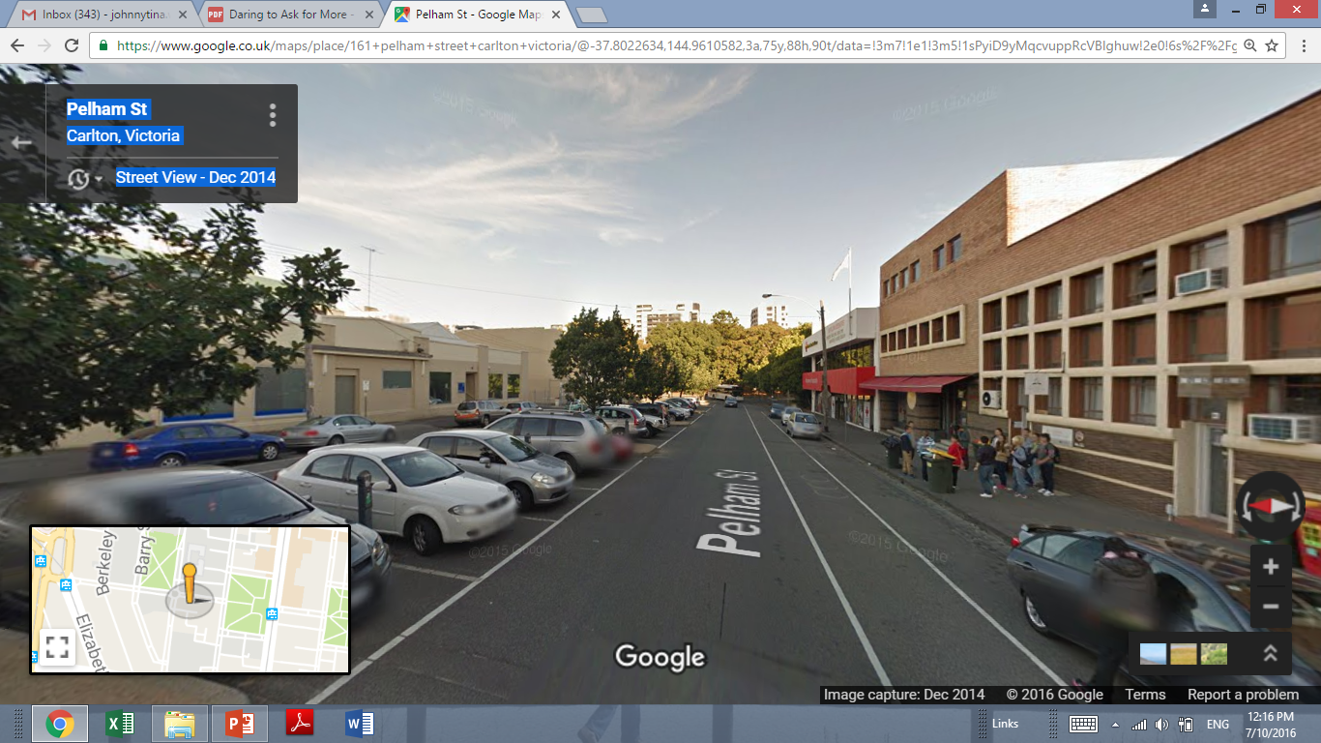

Campus
Comunidade
Centro
Melbourne
Universidade
Centro do Campus de Influência (2007)

Slide 36
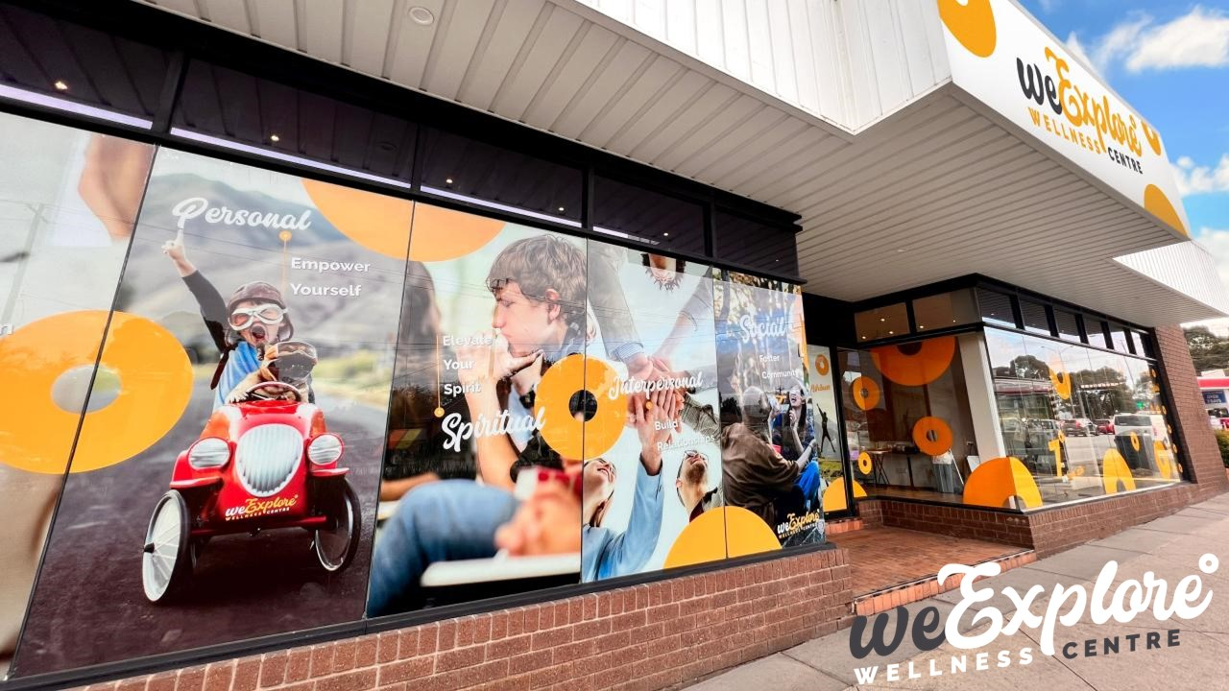
2019 – Centro de Influência de Bem-Estar

Slide 37
Cinco Passos para Equipar
Como equipar empreendedores missionais para o Reino?

Slide 38

Passo 1 – Identificar e Reviver
Ajude-os a conhecer sua Identidade Adventista do Sétimo Dia – O chamado profético de Deus!

Slide 39
Passo 1 – Identificar e Reviver
Ajude-os a conhecer sua Identidade Adventista – O chamado profético de Deus!
U.V.P.

Slide 40
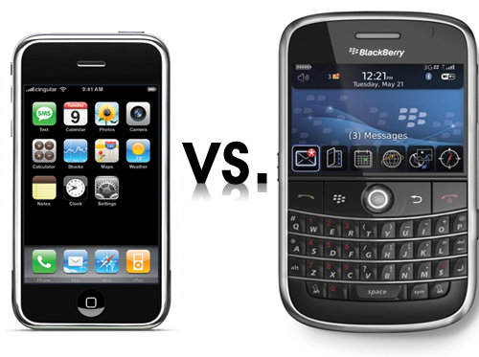
Único Valor Proposição

Slide 41

Único Valor Proposição

Slide 42
Nosso singularidade
“Em um sentido especial, os adventistas do sétimo dia foram colocados no mundo como vigias e portadores de luz… Foi-lhes dada uma obra de grande importância, a obra das mensagens do primeiro, segundo e terceiro anjos.”
– Evangelismo p.119

Slide 43
Nosso singularidade
‘O Élder K… ocupa o mesmo lugar com o Sábado que os Batistas do Sétimo Dia. Separem o Sábado das mensagens, e ele perde seu poder mas quando conectado às mensagens do terceiro anjo, um poder o acompanha que convence incrédulos e infiéis, e os traz com força para permanecer, viver, crescer e florescer no Senhor.’
– Testemunhos vol.1 p337
Identidade Adventista Clara

Slide 44

Passo 1 – Identificar e Reavivar
Ajude-os a conhecer sua Identidade SDA – O chamado profético de Deus!

Slide 45
Passo 2 - Discipulado
Ajude-os a conhecer sua caminhada com Deus a cada dia – Dê a eles HABILIDADES

Slide 46
“E as coisas que você ouviu de mim entre muitas testemunhas, confie-as a homens fiéis que serão capazes de ensinar outros também. ”
2 Timóteo 2:2

Slide 47
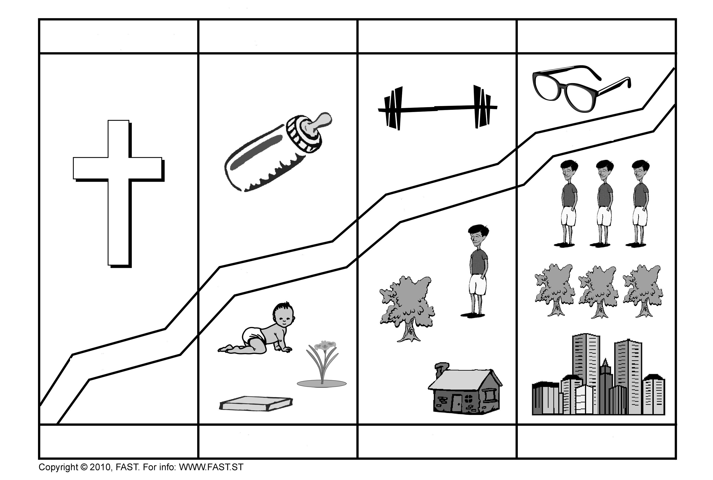
O Trajeto de FAST
Evangelizar
Estabelecer
Admoestar
Equipar
trabalhador
discípulo
Nosso Treinamento de Discipulado
Recém-nascido
Espiritual
Incrédulo
Ouvir a Palavra
Receber a Palavra
Viver a Palavra
Compartilhar a Palavra

Slide 48

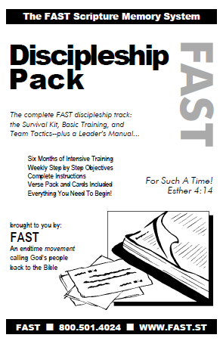
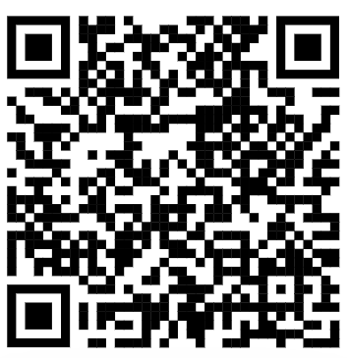
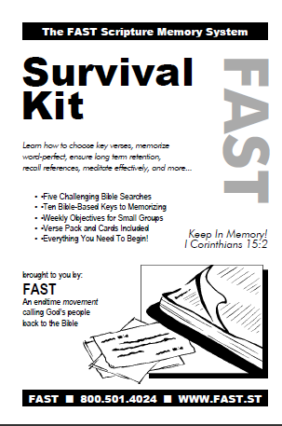
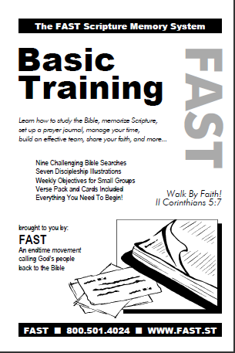
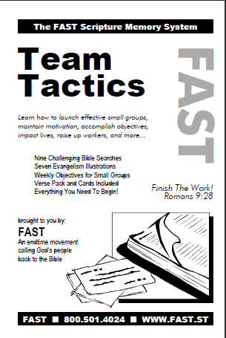
Português Pacote de Discipulado FAST - Grátis
2 Folhetos do
Facilitadors:
Manuel del Lider
Formula
Explosiva
Pacote de discipulado
5 Lições
9 Lições
9 Lições
Kit de Supervivencia
Entrenamiento Basico
Tacticas de Equipo
Web: www.fast.st

Slide 49
Passo 3 – Mobilizar para Grupos de Cuidado
Ajude-os a compartilhar sua fé através do evangelismo em pequenos grupos de estilo de vida

Slide 50
Escrevendo sobre Corinto…
“Ele (Paulo) passou muito tempo em de casa em casa trabalho, aproveitando assim o convívio familiar do círculo doméstico.”
— Atos dos Apóstolos p.250

Slide 51
Passo 4 – Plantar Nova Igreja
Dê a eles uma visão para plantar uma igreja ganhadora de almas

Slide 52
“Áquila e Priscila vos saúdam afetuosamente no Senhor, juntamente com a igreja que está na casa deles.
1 Coríntios 16:19
Plantadores de Igreja fazendo “Grandes Coisas”

Slide 53

Avivamento pela PALAVRA e Espírito
FAST Discipulado
Pequenos Grupos
Visão: Plantar Igrejas

Slide 54
Passo 5 - Multiplicador
Multiplicar líderes que multiplicar Pequenos Grupos que, por sua vez, multiplicam Igrejas

Slide 55
Abordagem missionária empreendedora de Paulo
Áquila e Priscila
Apolo
“Paulo plantou, Apolo regou e Deus deu o crescimento”

Slide 56
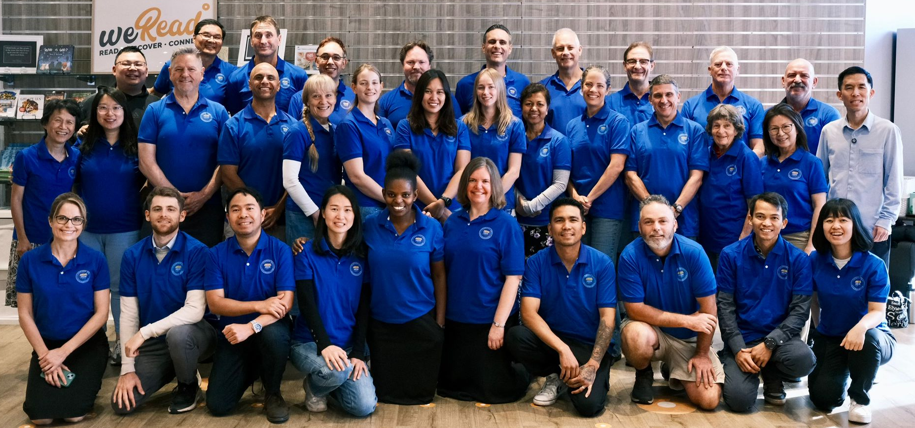

Multiplicar
PRIMEIRO PASSO – ORAR
Multiplicar Líderes Multiplicar Pequenos Grupos Multiplicar Igrejas

Slide 57
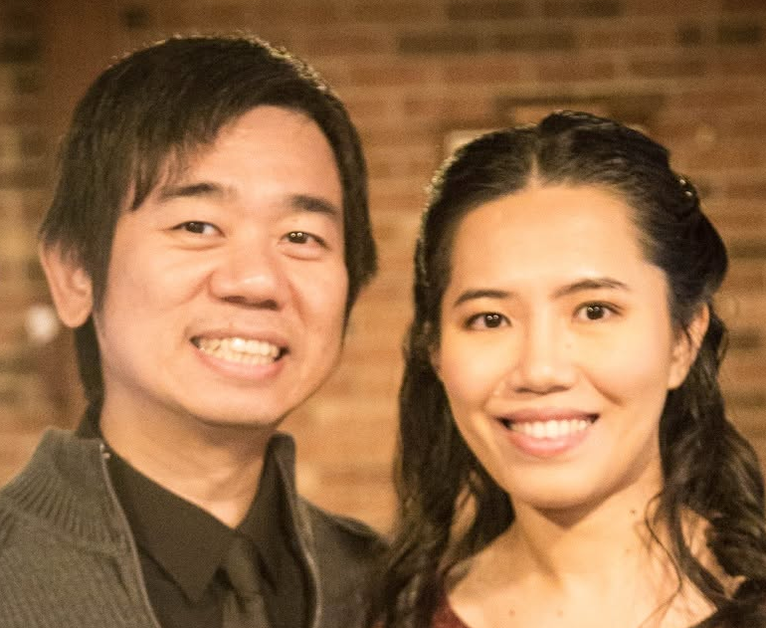
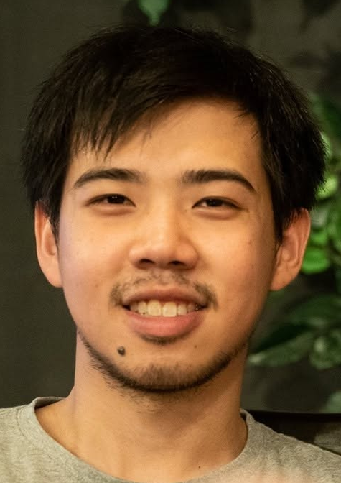

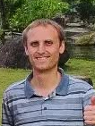

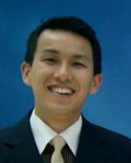
Reino Unido
China
Hong Kong
Taipé
EUA
Bancoc
Penang
Sabah
Kuala Lumpur
Jacarta
Surabaia
Adelaide
Newcastle
Plantação de Igreja
Em andamento

Slide 58

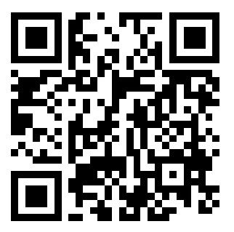
Visão - Treinar 1 Milhão

Slide 59
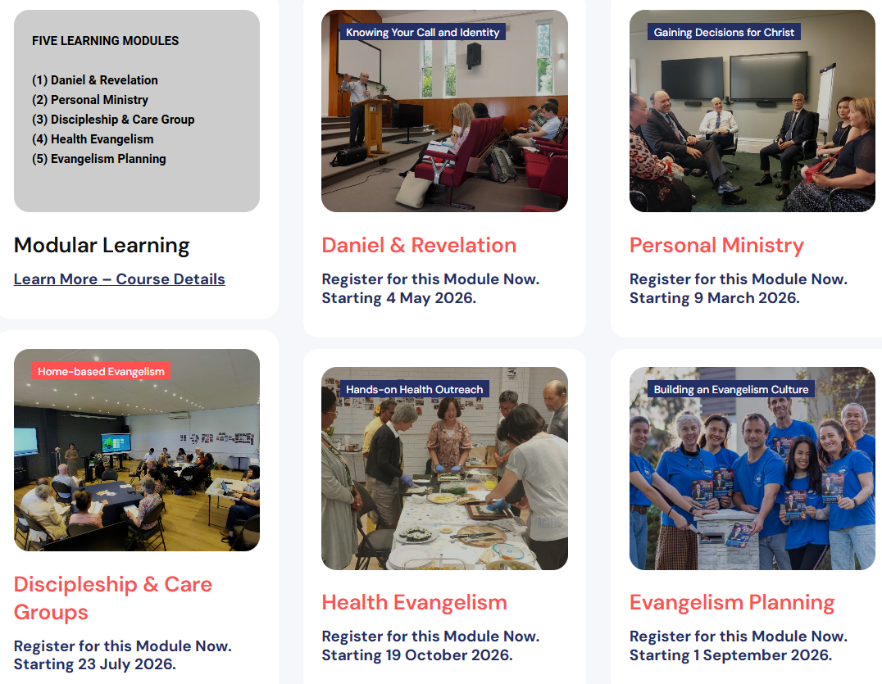

Visão – Treinar 1 Milhão
Inscrever-se até
16 de julho de 26

Slide 60
Cinco Passos – Com quem Deus está te chamando para fazer parceria?
1
Identificar e Reavivar
Discipular
Mobilizar em Pequenos Grupos
Visão para Plantar Igreja
Multiplicador
2
3
4
5

